Slide 1
Chào mừng các con tham gia học trực tuyến
MÔN TOÁN

Slide 2
YÊU CẦU THAM GIA TIẾT HỌC
Chuẩn bị đầy đủ sách vở, đồ dùng
Tập trung lắng nghe
Chủ động ghi chép
Thực hành yêu cầu của giáo viên

Slide 3
KHỞI ĐỘNG

Slide 4
(30 + 5) : 5
30 + 5 : 5
30 +
=
=
1
= 31
Biểu thức (30 + 5) : 5 là biểu thức có dấu ngoặc ( )

Slide 5
Thứ hai ngày 27 tháng 12 năm 2021
Tuần 17
TǨn
Tính giá trị biểu thức (tiếp theo)

Slide 6
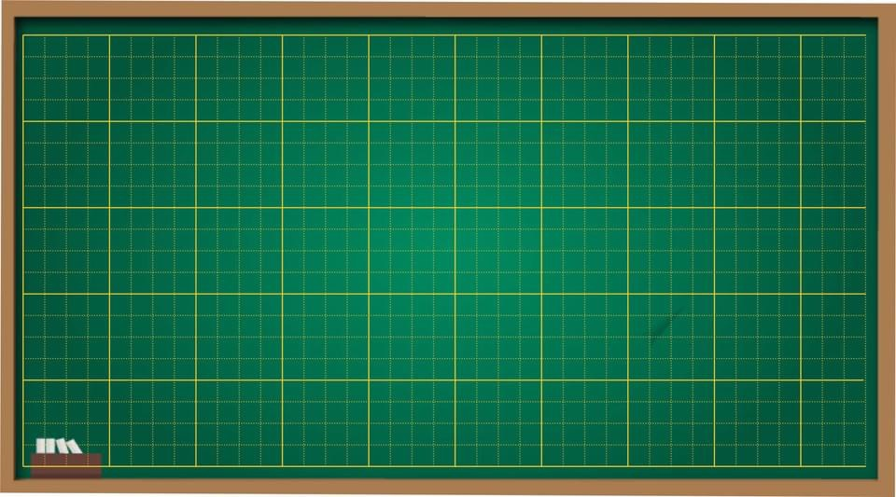
Các con lưu ý trình bày vở như sau:
MỤC TIÊU BÀI HỌC
Thứ tư, ngày 17 tháng 11 năm 2021
Biết tính giá trị của biểu thức có chứa dấu ngoặc.
Toán
Bảng nhân 8
2. Vận dụng tính giá trị của biểu thức

Slide 7
KHÁM PHÁ

Slide 8
(30 + 5) : 5
: 5
30 + 5 : 5
1
=
=
30 +
= 31
35
= 7

Slide 9
Các biểu thức (30 + 5) : 5 ; 3 x (20 – 10) … là biểu thức có dấu ngoặc ( )
(30 + 5) : 5
: 5
3 x (20 – 10)
=
3 x
=
35
= 7
10
= 30
Khi tính giá trị của biểu thức có dấu ngoặc ( ) thì trước tiên ta thực hiện các phép tính trong ngoặc.

Slide 10
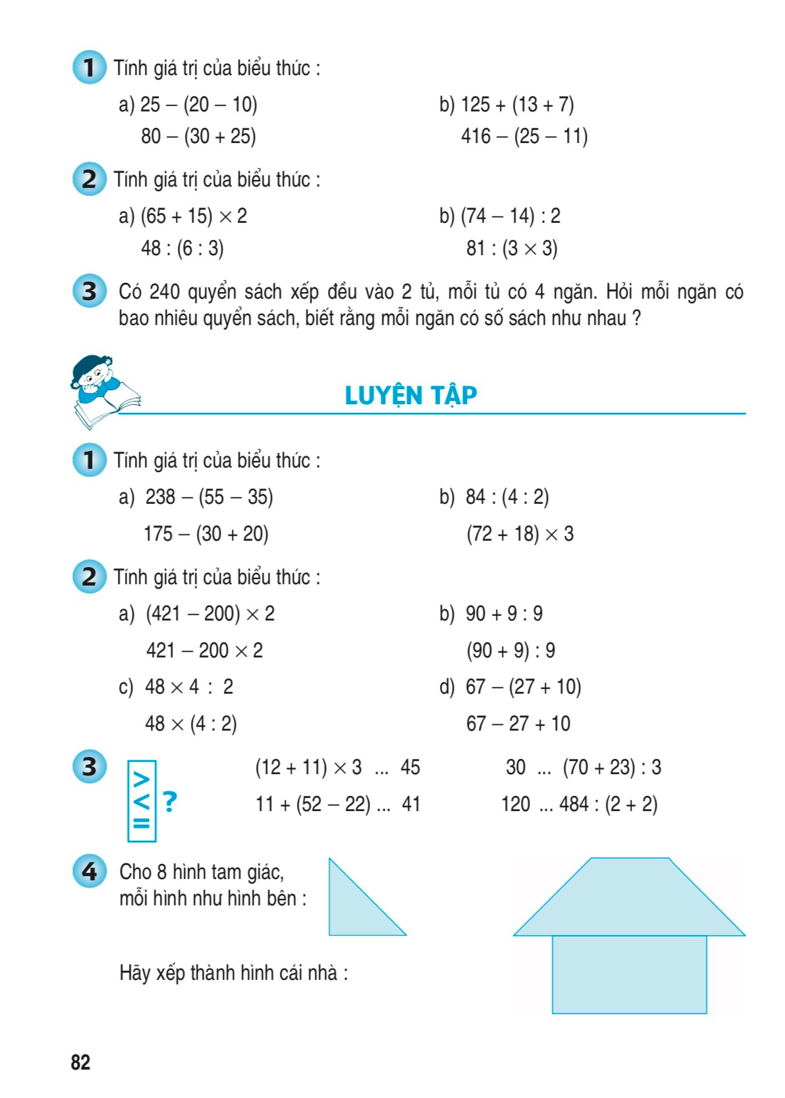
V
V
V
LUYỆN
TẬP

Slide 11
1
Tính giá trị của biểu thức:
Thứ hai ngày 27 tháng 12 năm 2021
TǨn
Tính giá trị của biểu thức (tiếp theo)
a) 25 – (20 – 10)
Bài 1 (T.79): Tính giá trị của biểu thức:
a) 125 + (13 + 7)
80 – (30 + 25)
= 125 + 20
b) 125 + (13 + 7)
= 145
416 – (25 – 11)
416 – (25 – 11)
= 416 – 14
14
= 402

Slide 12
Khi tính giá trị của biểu thức có dấu ngoặc, con thực hiện theo thứ tự như thế nào?
Khi tính giá trị của biểu thức có dấu ngoặc ( ) thì trước tiên ta thực hiện các phép tính trong ngoặc.

Slide 13
Thứ hai ngày 27 tháng 12 năm 2021
2
Tính giá trị của biểu thức:
TǨn
Tính giá trị của biểu thức (tiếp theo)
a) (65 + 15) x 2
Bài 2 (T.82): Tính giá trị của biểu thức:
48 : (6 : 3)
a) (65 + 15) x 2
= 80 x 2
b) (74 – 14) : 2
= 160
81 : (3 x 3)
48 : (6 : 3)
= 48 : 2
= 24

Slide 14
2 tủ, mỗi tủ có 4 ngăn
xếp đều vào
có số sách như nhau?
3
Có 240 quyển sách
Hỏi mỗi ngăn có bao nhiêu quyển sách,
biết rằng mỗi ngăn

Slide 15
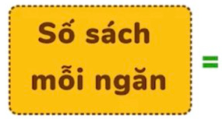
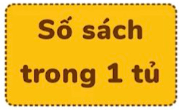
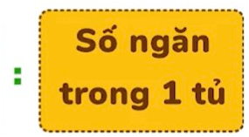
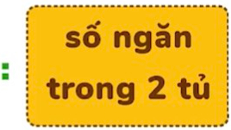
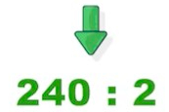
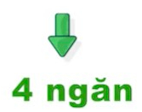
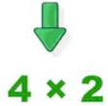
2 tủ, mỗi tủ có 4 ngăn
xếp đều vào
có số sách như nhau?
3
Có 240 quyển sách
Hỏi mỗi ngăn có bao nhiêu quyển sách,
biết rằng mỗi ngăn
Cách 1
Cách 2

Slide 16
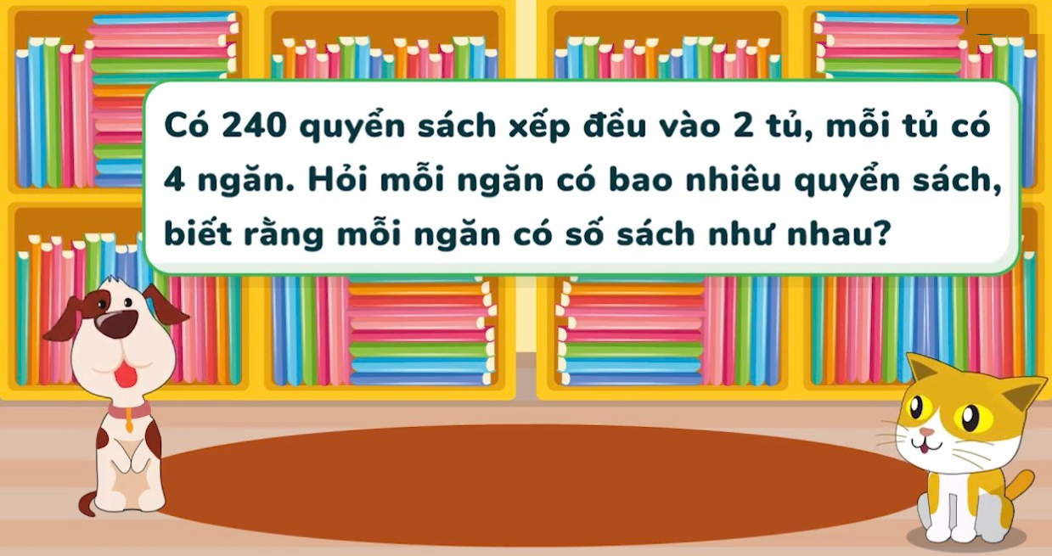
Bài 3 (T.82):
Cách 1
Bài giải
MŎ tủ có số quyển sách là:
240 : 2 = 120 (quyển)
Số quyển sách mĕ ngăn có là:
120 : 4 = 30 (quyển)
Đáp số: 30 quyển sách
Cách 2
Bài giải
Số ngăn 2 tủ có là:
4 x 2 = 8 (ngăn)
Số quyển sách mĕ ngăn có là:
240 : 8 = 30 (quyển)
Đáp số: 30 quyển sách

Slide 17
Các con lưu ý trình bày vở như sau:
MỤC TIÊU BÀI HỌC
Thứ tư, ngày 17 tháng 11 năm 2021
Biết tính giá trị của biểu thức có chứa dấu ngoặc.
Toán
Bảng nhân 8
2. Vận dụng tính giá trị của biểu thức

Slide 18
Tạm biệt!

Slide 19
Toán
Bài: Tính giá trị của biểu thức (tiếp theo)
Bài 1: Tính giá trị biểu thức:
a) 25 – (20 – 10)
= 25
– 10
b) 125 + (13 + 7)
= 125
+ 20
= 15
= 145
80 – (30 + 25)
= 80
– 55
416 – (25 – 11)
= 416
– 14
= 25
= 402

Slide 20
Toán
Bài: Tính giá trị của biểu thức (tiếp theo)
Bài 1: Tính giá trị biểu thức:
a) (65 + 15) x 2
= 80
x 2
b) (74 – 14) : 2
= 60
: 2
= 160
= 30
81 : (3 x 3)
: 9
48 : (6 : 3)
= 48
: 2
= 81
= 24
= 9

